Slide 1

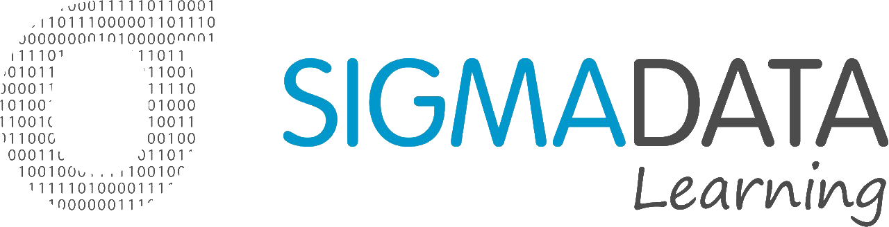


Azure Data Factory Fundamentals
22 & 23 november 2021

Slide 2


Slide 3
De leerdoelen Wat kunnen we na vandaag?
Na de training heeft de deelnemer inzicht in:
- Hoe maak je geavanceerde pipelines.
- Hoe je dynamische content toepast binnen de ADF.
- Hoe versiebeheer werkt via GIT.
- Hoe je via DevOps (CI/CD) de ADF kan deployen.
Na de training kan de deelnemer:
- Eigen pipelines maken via de Best Practises.
- Dynamische parameters toepassen.
- Uitleggen hoe GIT werkt i.c.m. ADF.
- Uitleggen hoe DevOps (CI/CD) toegepast kan worden.

Slide 4
De agenda Wat gaan we allemaal doen?
De Agenda voor deze training is:
- Inleiding - Recap dag 1 - Hoofdstuk 8: Global parameters - Lab7, Global parameters - Korte pauze - Hoofdstuk 9: Activities - Lunch - Korte recap - Lab8, Activities - Hoofdstuk 10: Batches en DIUs - Lab9, Batches en DIUs - Korte pauze - Hoofdstuk 11: GIT - Hoofdstuk 12: DevOps - Recap training - Vragen, adviesen en feedback

Slide 5
Recap Dag 1 Kracht van herhaling
- Wat hebben wij gisteren allemaal behandeld?
- Wat is data orchestratie?
- Wat is de ADF?
- Wat was een IR?
- Wat was een Linked Service?
- Wat was een Dataset?
- Wat was een Pipeline?
- Wat was een Trigger?
Notes:
RECAP
- Vraag: Wat is data orchestratie?
- Vraag: Welke 4 onderdelen waren er?
- Vraag: Wat is de ADF?
- Vraag: Noem de componenten uit de ADF?
- Vraag: Wat is een IR?
- Vraag: Welke soort IR’s zijn er?
- Vraag: Wat is een Linked Services?
- Vraag: Noem minstens 5 connectoren?
- Vraag: Wat is een Dataset?
- Vraag: Waar kan je doen met een Dataset?
- Vraag: Wat is een Pipeline?
- Vraag: Wat kan je met een Pipeline?
- Vraag: Wat is een Trigger?
- Vraag: Welke soorten Triggers zijn er?

Slide 6
Global Parameters Wat weten we na de deze les?
- Wat is een global parameter.
- Wat kan je met een global parameter.

Slide 7
Global Parameters Lekker globaal hoor!
- Bruikbaar in de hele ADF.
- Handig voor omgeving specifieke zaken.
Notes:
WAT IS EEN GLOBAL PARAMETER?
Globale parameters zijn constanten in een data factory die kunnen worden gebruikt door een pipeline in elke expressie. Ze zijn handig wanneer je meerdere pipelines hebt met identieke parameternamen en -waarden. Wanneer je een data factory in combinatie met CI/CD wilt gebruiken, kunt je deze parameters in elke omgeving overschrijven.
GLOBAL PARAMETER IN PIPELINES
Globale parameters kunnen worden gebruikt in elke pipeline expressie. Als een pipeline verwijst naar een andere resource, zoals een dataset of dataflow, kunt je de globale parameterwaarde doorgeven via de parameters van die resource. Algemene parameters worden pipeline().globalParameters.<parameterName> genoemd.
GLOBAL PARAMETER IN CI/CD
Er zijn twee manieren om globale parameters te integreren in je oplossing voor CI/CD:
- Globale parameters opnemen in de ARM-template.
Globale parameters implementeren via een PowerShell-script.
Voor algemene gebruiksgevallen is het raadzaam om globale parameters op te nemen in de ARM-template. Dit is systeemeigen geïntegreerd met de oplossing die wordt beschreven in de Microsoft documentatie. In het geval van automatische publicatie en purview-verbinding is de PowerShell-scriptmethode vereist. Globale parameters worden standaard toegevoegd als een ARM-sjabloonparameter, omdat ze vaak veranderen van omgeving naar omgeving.

Slide 8
Global Parameters Stel ze maar in dan!
[@]
Notes:
DEMO Global parameters
Portal.azure.com / adf.azure.com
Vraag: Waar zou je een global parameter wellicht nog meer voor kunne gebruiken?

Slide 9
Lab7, Global parameters Lekker parameterizeren!
- Maak lab7: https://github.com/CloudShiftBV/ADF-Training/blob/main/Lab7/LabInstructions7.md
Notes:
Lab7, Global Parameters
*Doel:*
Na deze oefening weet de deelnemer hoe hij/zij een global parameter moet aanmaken binnen ADF.
*Instructie:*
Jullie kunnen aan de hand van Github/ handout de uitleg voor Lab7 volgen. Deze stap voor stap uitvoeren om jullie eerste global parameter aan te maken en te verwerken in een pipeline.
*Reflectie:*
- Vraag: Hoe vonden jullie het toepassen van globale parameters?
- Vraag: Kan je hier iets mee in de praktijk?

Slide 10
Activities Wat weten we na de deze les?
- Wat is een activity.
- Welke activities zijn er allemaal.
- Welke activities gebruik je voor welk scenario.
- Hoe kan je activities samen laten werken.
- Welke best practises zijn er allemaal.

Slide 11
Activities Lekker actief!
- Dataverplaatsing, Datatransformatie of controles
- Werkt met datasets.
- Meer veel verschillende soorten.
Notes:
WAT IS EEN ACTIVITY?
De activities in een pipeline bepalen acties die moeten worden uitgevoerd op je data. Je kunt bijvoorbeeld een kopieeractiviteit gebruiken om data van een SQL Server naar een Azure Blob-Storage. Gebruik vervolgens een Databricks Notebook-activiteit om data uit de blobopslag te verwerken en te transformeren naar een Azure Synapse Analytics-pool waarop business intelligence rapportageoplossingen zijn gebouwd.
Azure Data Factory kent drie groepen activities:
- activities voor dataverplaatsing,
- activities voor datatransformatie,
- controleactivities
Een activitity kan nul of meerdere input datasets hebben en een of meerdere output datasets.
Een input dataset vertegenwoordigt de invoer voor een activiteit in de pipeline en een output dataset vertegenwoordigt de uitvoer voor de activiteit.
WELKE SOORTEN ZIJN ER?
Activities voor dataverplaatsing
Dit bevat alle opties zoals je ook bent tegen gekomen bij Linked Services en Datasets. Elke losse bron kan via een Copy Activtity bevraagd worden voor zien worden van data.
Activities voor datatransformatie
Azure Data Factory ondersteunt transformatieactiviteiten die afzonderlijk of aan een andere activity kunnen worden toegevoegd. Denk hierbij aan Azure-functions, Hive, Pig, MapReduce, Spark, Machine Learning, Stored Procedures, U-SQL in Datalake, Databrick notebooks, Databricks Jar, Databrick python activiteiten.
Controleactivities
Controleactiviteiten bestaan uit zaken als: Een losse pipeline uitvoeren, variablen toepaasne, Filteren, ForEach loop, IF-Conditions, LoopUp, Wachten, Until en Web activiteten.

Slide 12
Activities Lekker actief!
- Dataverplaatsing: Copy.
- Conditioneel: IF-statement, Case, Switch, Filter.
- API: Web of Webhook.
- Loop: ForEach.
- Wachten: Wait, Untill.
- Variablen: Set of Appended
- Etc..
Notes:
ACTIVITY IN SCENARIOS?
Bedenk enkele scenartios samen met de deelnemers, leg uit welke activiteiten hiervoor gebruikt kunnen worden om een pipeline mee te maken.

Slide 13
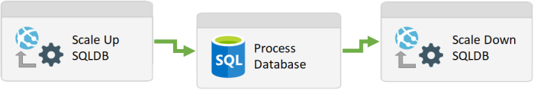
Activities Lekker actief!
Notes:
ACTIVITIES SAMEN LATEN WERKEN?
Je kan activitities, actief met elkaar laten samen werken door deze op elkaar aan te sluiten. Hiermee is het mogelijk om data van de eene naar de andere activiteit over te hevelen. Je kan hier bijvoorbeeld mee data opzoeken uit een on-premise data warehouse, dit doorgeven aan een ForEach condition, zodat voor elk resultaat een bepaalde bewerking kan plaats vinden. In deze ForEach worden via een IF-Statement nog een afplitsing gemaakt waarna er een bepaalde kopieeerslag plaats vind naar een Azure SQL Database, of als de IF-statement anders was dan naar een Azure Blob Storage.
BEST PRACTISES?
Neem de tijd een lees het volgende artikel:
https://mrpaulandrew.com/2019/12/18/best-practices-for-implementing-azure-data-factory/

Slide 14

Activities Laat maar zien hoe actief je bent!
Notes:
DEMO ACTIVITIES
Portal.azure.com / adf.azure.com
- Vraag: Welke activities kan je gebruiken als je iets conditioneel wilt maken?
- Vraag: Denk je dat er bepaalde best practises zijn die jullie kunnen gebruiken in de praktijk?

Slide 15
Recap ochtend Kracht van herhaling
- Global parameters.
- Activities.
Notes:
RECAP
- Vraag: Wat is een global parameter?
- Vraag: Wat kan ik met een global parameter?
- Vraag: Wat is een activity?
- Vraag: Waar gebruik ik een ForEach activity voor?
- Vraag: Wat doet een LookUp activity?
- Vraag: Welke andere activities ken je nog meer?
- Vraag: Hoe ziet het proces eruit van dynamisch data overhalen?
- Vraag: Wat moet er gedaan worden om in een stored procedure te inserten?
*Reflectie:*
- Hoe vonden jullie de ochtend?
- Hebben jullie nog vragen over iets uit het ochtend gedeelte?

Slide 16
Lab8, Activities Meer pipelines, meer beter
- Maak lab8: https://github.com/CloudShiftBV/ADF-Training/blob/main/Lab8/LabInstructions8.md
Notes:
Lab8, Activities
*Doel:*
Na deze oefening weet de deelnemer hoe hij/zij een verschillende activities moet aanmaken, deze moet laten samenwerken en via best practises pipelines kan aanmaken met de juiste activities op dynamisch manier toe te passen.
*Instructie:*
Jullie kunnen aan de hand van Github/ handout de uitleg voor Lab8 volgen. Deze stap voor stap uitvoeren om met de verschillende activities en best practises aan de slag te gaan.
*Reflectie:*
- Vraag: Hoe vonden jullie het maken van geavanceerde pipelines?
- Vraag: Kan je hier iets mee in de praktijk?

Slide 17
Batches en DIUs Wat weten we na de deze les?
- Welke versnellende stappen kan ik maken in de ADF.
- Wat is Batching.
- Wat is een DIU.

Slide 18
Batches en DIUs Lekker samenvoegen en snel gaan
- Write batch size.
- Data Integration units.
Notes:
WAT IS BATCHING?
Data Factory kent bij de Sink van een Copy pipeline de optie voor Write Batch Size hiermee kan je handmatig aangeven hoeveel rijen er per keer weggeschreven dienen te worden.
Normaliter bepaald de Data Factory zelf zijn batch sizes, deze zijn meestal tussen de 1200 en 1500 regels. Het kan zijn dat je een proces hebt, waarbij het van belang is dat alle data in 1x geladen wordt zodat er geen mismatches kunnen ontstaan. Dit is bijvoobeeld erg fijn als je een row-based Datamodel hanteerd.
WAT ZIJN DIUs?
Een Data Integration Unit is een maatstaf die het vermogen (een combinatie van CPU, geheugen en netwerkresourcetoewijzing) van een enkele unit binnen de service vertegenwoordigt. Dataintegratie-eenheid is alleen van toepassing op Azure Integration runtime, maar niet op zelf-hostende Integration runtime. De toegestane DIU's voor het uitvoeren van een kopieeractiviteit liggen tussen 2 en 256. Als dit niet is opgegeven of als u "Auto" kiest in de gebruikersinterface, past de service dynamisch de optimale DIU-instelling toe op basis van uw source-sink-paar en datapatroon.
Je kunt de DIU's zien die voor elke kopieerrun zijn gebruikt in de weergave voor het bewaken van kopieeractivities of de activiteitsuitvoer. Als je deze standaardwaarde wilt overschrijven, geeft je als volgt een waarde op voor de eigenschap dataIntegrationUnits. Het werkelijke aantal DIU's dat de kopieerbewerking tijdens runtime gebruikt, is gelijk aan of kleiner dan de geconfigureerde waarde, afhankelijk van je dataset. Je betaalt de gebruikte DIU's * kopieerduur * eenheidsprijs/DIU-uur.

Slide 19
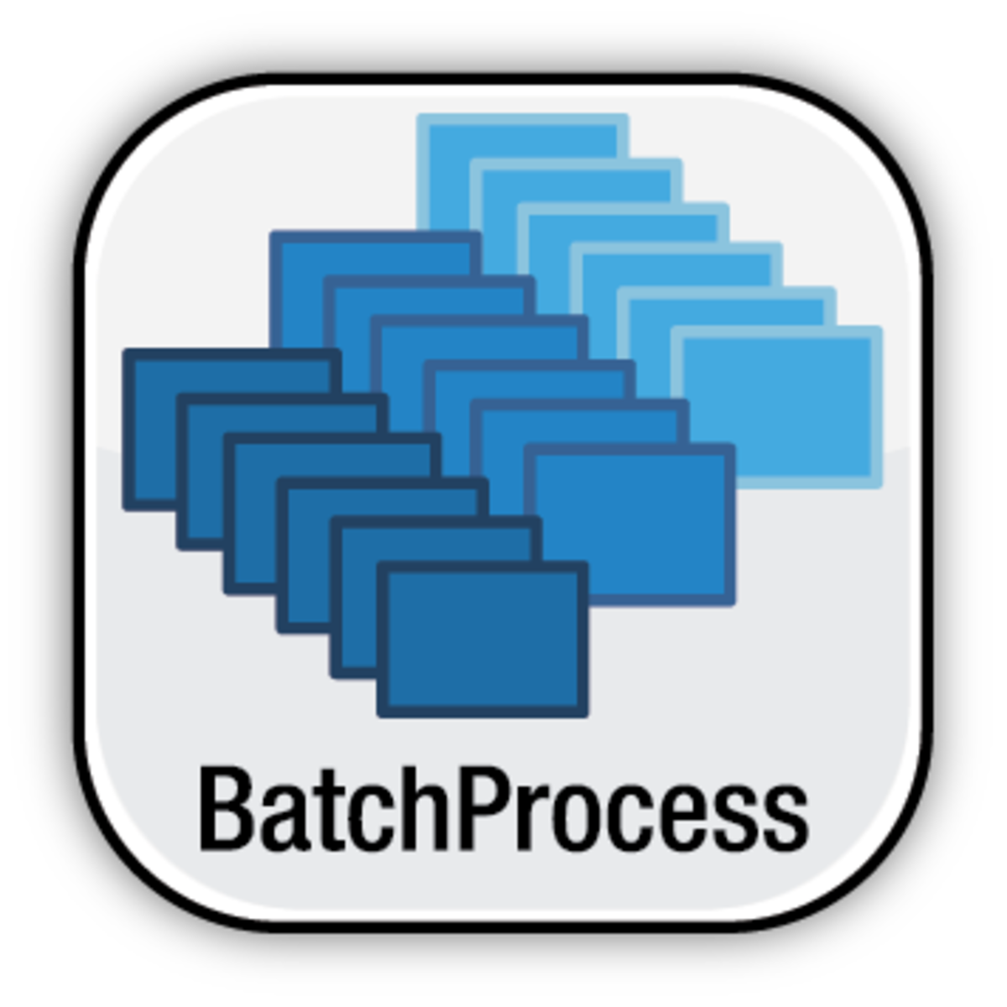

Batches en DIUs Batchen maar!
Notes:
DEMO Batching en DIUs
Portal.azure.com / adf.azure.com
- Vraag: Betekent meer DIUs ook gegarandeerd betere performance?
- Vraag: Hebben jullie workloads waarbij je batching verwacht nodig te hebben?
- Vraag: Wie weet een best practice op te noemen die behandeld is, waar batching wellicht handig voor is?

Slide 20
Lab9, Batches en DIUs Lekker parameterizeren!
- Maak lab8: https://github.com/CloudShiftBV/ADF-Training/blob/main/Lab9/LabInstructions9.md
Notes:
Lab9, Batches en DIUs
*Doel:*
Na deze oefening weet de deelnemer hoe hij/zij Batching en DIUs moet toepassen op pipelines binnen de ADF.
*Instructie:*
Jullie kunnen aan de hand van Github/ handout de uitleg voor Lab8 volgen. Deze stap voor stap uitvoeren om jullie pipelines te voorzien van batching en extra DIUs.
*Reflectie:*
- Vraag: Hoe vonden jullie het toepassen van batches en DIUs?
- Vraag: Kan je hier iets mee in de praktijk?

Slide 21
GIT Wat weten we na de deze les?
- Wat is GIT.
- Hoe verhoud GIT zich ten opzichten van TFS.
- Hoe pas je GIT toe in ADF. (DEMO)

Slide 22
GIT Versiebeheer 2.0
- Global Information Tracker (GIT).
- Versiebeheer 2.0.
- Gedistribueerd.
Notes:
WAT IS GIT?
Git is een systeem voor versiebeheer dat voornamelijk wordt gebruikt door programmeurs en anderen die code schrijven. Het werkt op de command line van je lokale computer. Hiermee kun je bestanden en wijzigingen aan die bestanden bijhouden in iets dat een repository of repo wordt genoemd.
Hieronder zie je een voorbeeld van een repository op mijn lokale computer. Dit zijn de bestanden en mappen die worden bijgehouden. Je kunt het alleen gebruiken, of je gebruikt het met een team van mensen die aan hetzelfde project werken.
Het is handig in een teamomgeving omdat iedereen onafhankelijk aan die bestanden kan werken. Wijzigingen kun je samenvoegen en permanent wordt vastgelegd wie welke wijziging heeft doorgevoerd.
GIT vs TFS
Git is de standaard versiebeheerprovider voor projecten. TFVC wordt als End of Life beschouwd. Azure DevOps blijft bijvoorbeeld compatibel met TFS, maar Git ontvangt alle toekomstige investeringen.
GIT (gedistribueerd)
Git is een gedistribueerd versiebeheersysteem. Elke ontwikkelaar heeft een kopie van de bronrepository op zijn ontwikkelmachine. Ontwikkelaars kunnen elke reeks wijzigingen op hun ontwikkelmachine doorvoeren en versiebeheerbewerkingen zoals geschiedenis uitvoeren en vergelijken zonder een netwerkverbinding. Takken zijn lichtgewicht. Wanneer u van context moet wisselen, kunt u een persoonlijke lokale vertakking maken. Je kunt snel van de ene branch naar de andere switchen om tussen verschillende variaties van je codebase te draaien. Later kunt u de vertakking samenvoegen, publiceren of verwijderen.
TFVC (gecentraliseerd)
Team Foundation Version Control (TFVC) is een gecentraliseerd versiebeheersysteem. Doorgaans hebben teamleden slechts één versie van elk bestand op hun ontwikkelmachines. Historische data worden alleen op de server bijgehouden. Branches zijn padgebaseerd en worden op de server gemaakt.
TFVC heeft twee workflowmodellen:
Serverwerkruimten - Voordat teamleden wijzigingen aanbrengen, checken ze in het openbaar bestanden uit. Voor de meeste bewerkingen moeten ontwikkelaars verbonden zijn met de server. Dit systeem vergemakkelijkt het vergrendelen van workflows. Andere systemen die op deze manier werken, zijn onder meer Visual Source Safe, Perforce en CVS. Met serverwerkruimten kunt u opschalen naar zeer grote codebases met miljoenen bestanden per vertakking en grote binaire bestanden.
Lokale werkruimten - Elk teamlid neemt een kopie van de nieuwste versie van de codebase mee en werkt indien nodig offline. Ontwikkelaars controleren hun wijzigingen en lossen zo nodig conflicten op. Een ander systeem dat op deze manier werkt, is Subversion.

Slide 23

GIT Sla dat maar op!
Notes:
DEMO GIT
Portal.azure.com / adf.azure.com
- Vraag: Wie heeft er wel eens met GIT gewerkt?
- Vraag: Hoe heb je dat ervaren?

Slide 24
DevOps Wat weten we na de deze les?
- Wat is DevOps.
- Wat is CI/CD.
- Hoe werkt ADF met CI/CD.

Slide 25
DevOps Ontwikkelen en monitoren
- Dev: Development, Ops: Operations.
- Ontwikkelen.
- Beheren en monitoren.
Notes:
WAT IS DEVOPS?
DevOps, een combinatie van ontwikkeling (Dev) en bedrijfsactiviteiten (Ops), is de samenstelling van mensen, processen en technologie om doorlopend waarde aan klanten te bieden.
Wat betekent DevOps voor teams? Dankzij DevOps kunnen rollen die voorheen in silo's waren geplaatst, zoals ontwikkeling, IT-activiteiten, kwaliteitsengineering en beveiliging, samen worden gecoördineerd en gebruikt om betere, betrouwbaardere producten te maken. Door over te stappen op een DevOps-cultuur, in combinatie met DevOps-werkwijzen en hulpprogramma's, krijgen teams de mogelijkheid om beter in te springen op de behoefte van klanten, vertrouwen in de toepassingen die ze bouwen te vergroten en sneller bedrijfsdoelen te bereiken.
VOORDELEN VAN DEVOPS
DevOps Teams leveren hogere prestaties en bouwen sneller betere producten voor een hogere klanttevredenheid. Deze verbeterde samenwerking en productiviteit zijn ook onmisbaar om bedrijfsdoelen te halen.
Denk hier aan bijvoorbeeld: Time-to-market, aanpassen op concurrentie, systeemstabiliteit en betrouwbaarheid handhaven en versnelde disaster recovery.
DevOps heeft invloed op de toepassingslevenscyclus in de plannings-, ontwikkelings-, leverings- en operationele fasen. Elke fase is afhankelijk van de andere fasen en de fasen zijn niet rolspecifiek. In een echte DevOps-cultuur is elke rol in een bepaalde mate betrokken bij elke fase.
Plannen
In de planningsfase ontwikkelen DevOps-teams ideeën en definiëren en beschrijven ze de functies en mogelijkheden van de toepassingen en systemen die ze bouwen. Ze houden de voortgang op lage en hoge granulariteitsniveaus bij, van taken voor één product tot taken die worden uitgevoerd op hele portfolio's van meerdere producten. Onder andere door backlogs te maken, fouten op te sporen, flexibele softwareontwikkeling met Scrum te beheren, kanbanborden te gebruiken en de voortgang met dashboards te visualiseren, kunnen door DevOps-teams flexibiliteit en zichtbaarheid worden gepland.
Ontwikkelen
De ontwikkelingsfase bevat alle aspecten van het coderen, zoals schrijven, testen, beoordelen en de integratie van code door teamleden, alsmede het bouwen van die code in buildartefacten die in verschillende omgevingen kunnen worden geïmplementeerd. DevOps-teams willen graag snel innoveren zonder afbreuk te doen aan de kwaliteit, stabiliteit en productiviteit. Hiervoor gebruiken ze uiterst productieve hulpprogramma's, automatiseren ze dagelijkse en handmatige stappen en voeren ze herhalingen in kleine stapjes uit door middel van geautomatiseerde testen en continue integratie.
Aanbieden
Levering is het proces waarbij toepassingen op een consistente en betrouwbare manier in productieomgevingen worden geïmplementeerd. Ook wordt in de leveringsfase de volledig beheerde fundamentele infrastructuur waaruit die omgevingen bestaan, geïmplementeerd en geconfigureerd.
In de leveringsfase definiëren teams een releasebeheerproces met duidelijke, handmatige goedkeuringsfasen. Ook stellen ze geautomatiseerde poorten in om toepassingen tussen de fasen door te verplaatsen totdat ze beschikbaar worden gemaakt voor klanten. Door deze processen te automatiseren, worden ze schaalbaar, herhaalbaar en gecontroleerd. Op deze manier kunnen teams die zich met DevOps bezighouden met gemak, vol vertrouwen en met gemoedsrust leveren.
Uitvoeren
De operationele fase bestaat uit het onderhoud en de bewaking van toepassingen in productieomgevingen en het oplossen van eventuele problemen. Door over te stappen op DevOps-werkwijzen zorgen teams voor systeembetrouwbaarheid en hoge beschikbaarheid en streven ze naar nul uitvaltijd, terwijl ze tegelijkertijd de beveiliging en het beheer versterken. DevOps-teams proberen problemen te identificeren voordat de klant hier iets van merkt en lossen problemen snel op wanneer ze zich voordoen. Om continu zo alert te blijven, hebben teams uitgebreide telemetrie, handige meldingen en volledige zichtbaarheid in toepassingen en het onderliggende systeem nodig.
DEVOPS CULTUUR
Door DevOps-werkwijzen te gaan gebruiken, worden processen weliswaar door middel van technologie geautomatiseerd en geoptimaliseerd, maar het begint allemaal met de cultuur binnen de organisatie en de mensen die daar een rol in spelen. De uitdaging die het ontwikkelen van een DevOps-cultuur met zich meebrengt, vergt verregaande wijzigingen in de manier waarop mensen werken en samenwerken. Maar zodra organisaties zich inzetten voor een DevOps-cultuur, kunnen ze de perfecte omgeving creëren waarin prestatiegerichte teams zich kunnen ontwikkelen.
Enkele speerpunten van een DevOps-cultuur zijn: Samenwerken, zichtbaarheid en afstemming, Verandwoordelijke strekking en aansprakelijkheid, Korte releasecycles, Continue leren.

Slide 26
DevOps Maken en uitrollen
- Continues Integration, Continues Deployment.
- Automatisch uitrollen.
- Werkt samen met GIT.
Notes:
WAT IS Continues Integration? Continuous Integration (CI) helpt ontwikkelaars code te integreren in een gedeelde repository door de build automatisch te verifiëren met behulp van unit-tests en de oplossing te verpakken telkens wanneer nieuwe codewijzigingen worden ingediend
WAT IS Continues Deployment?
Continuous Deployment (CD) haalt gevalideerde codepakketten uit het bouwproces en implementeert ze in een staging- of productieomgeving. Ontwikkelaars kunnen bijhouden welke implementaties succesvol waren of niet en problemen beperken tot specifieke pakketversies.
HOE WERKT HET MET ADF?
Continue Integration is de praktijk waarbij elke wijziging die in uw codebase wordt aangebracht, automatisch en zo vroeg mogelijk wordt getest. Continuous delivery volgt het testen dat plaatsvindt tijdens continue integratie en pusht wijzigingen in een staging- of productiesysteem. In Azure Data Factory betekent Continuous Integration en Deployment (CI/CD) het verplaatsen van Data Factory-pipelines van de ene omgeving (ontwikkeling, test, productie) naar de andere.
Azure Data Factory maakt gebruik van Azure Resource Manager-templates om de configuratie van uw verschillende ADF-entiteiten (pipelines, datasets, dataflows, enzovoort) op te slaan. Er zijn twee voorgestelde methoden om een ​​data factory naar een andere omgeving te promoten:
Geautomatiseerde implementatie met behulp van Data Factory's integratie met Azure Pipelines
Upload handmatig een Resource Manager-template met behulp van Data Factory UX-integratie met Azure Resource Manager

Slide 27
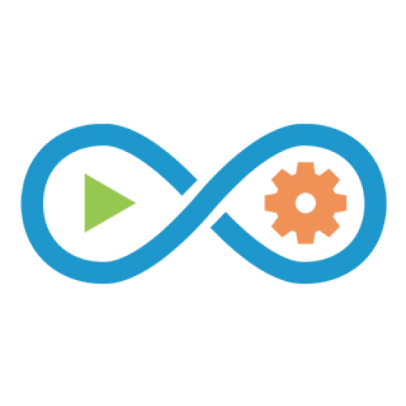
DevOps Laat dat CI/CD maar draaien!
Notes:
DEMO DEVOPS
Portal.azure.com dev.azure.com
https://docs.microsoft.com/en-us/azure/data-factory/continuous-integration-delivery-improvements
Vraag: Wie heeft er wel eens eerder DevOps gewerkt?
- Vraag: Wie heeft er wel via CI/CD iets gedeployed?

Slide 28
Recap leerdoelen Wat hebben we vandaag geleerd?
Na de training heeft de deelnemer inzicht in:
- Hoe maak je geavanceerde pipelines.
- Hoe je dynamische content toepast binnen de ADF.
- Hoe versiebeheer werkt via GIT.
- Hoe je via DevOps (CI/CD) de ADF kan deployen.
Na de training kan de deelnemer:
- Eigen pipelines maken via de Best Practises.
- Dynamische parameters toepassen.
- Uitleggen hoe GIT werkt i.c.m. ADF.
- Uitleggen hoe DevOps (CI/CD) toegepast kan worden.

Slide 29
Vragen, adviezen en feedback Nu kan het nog!

